Slide 1
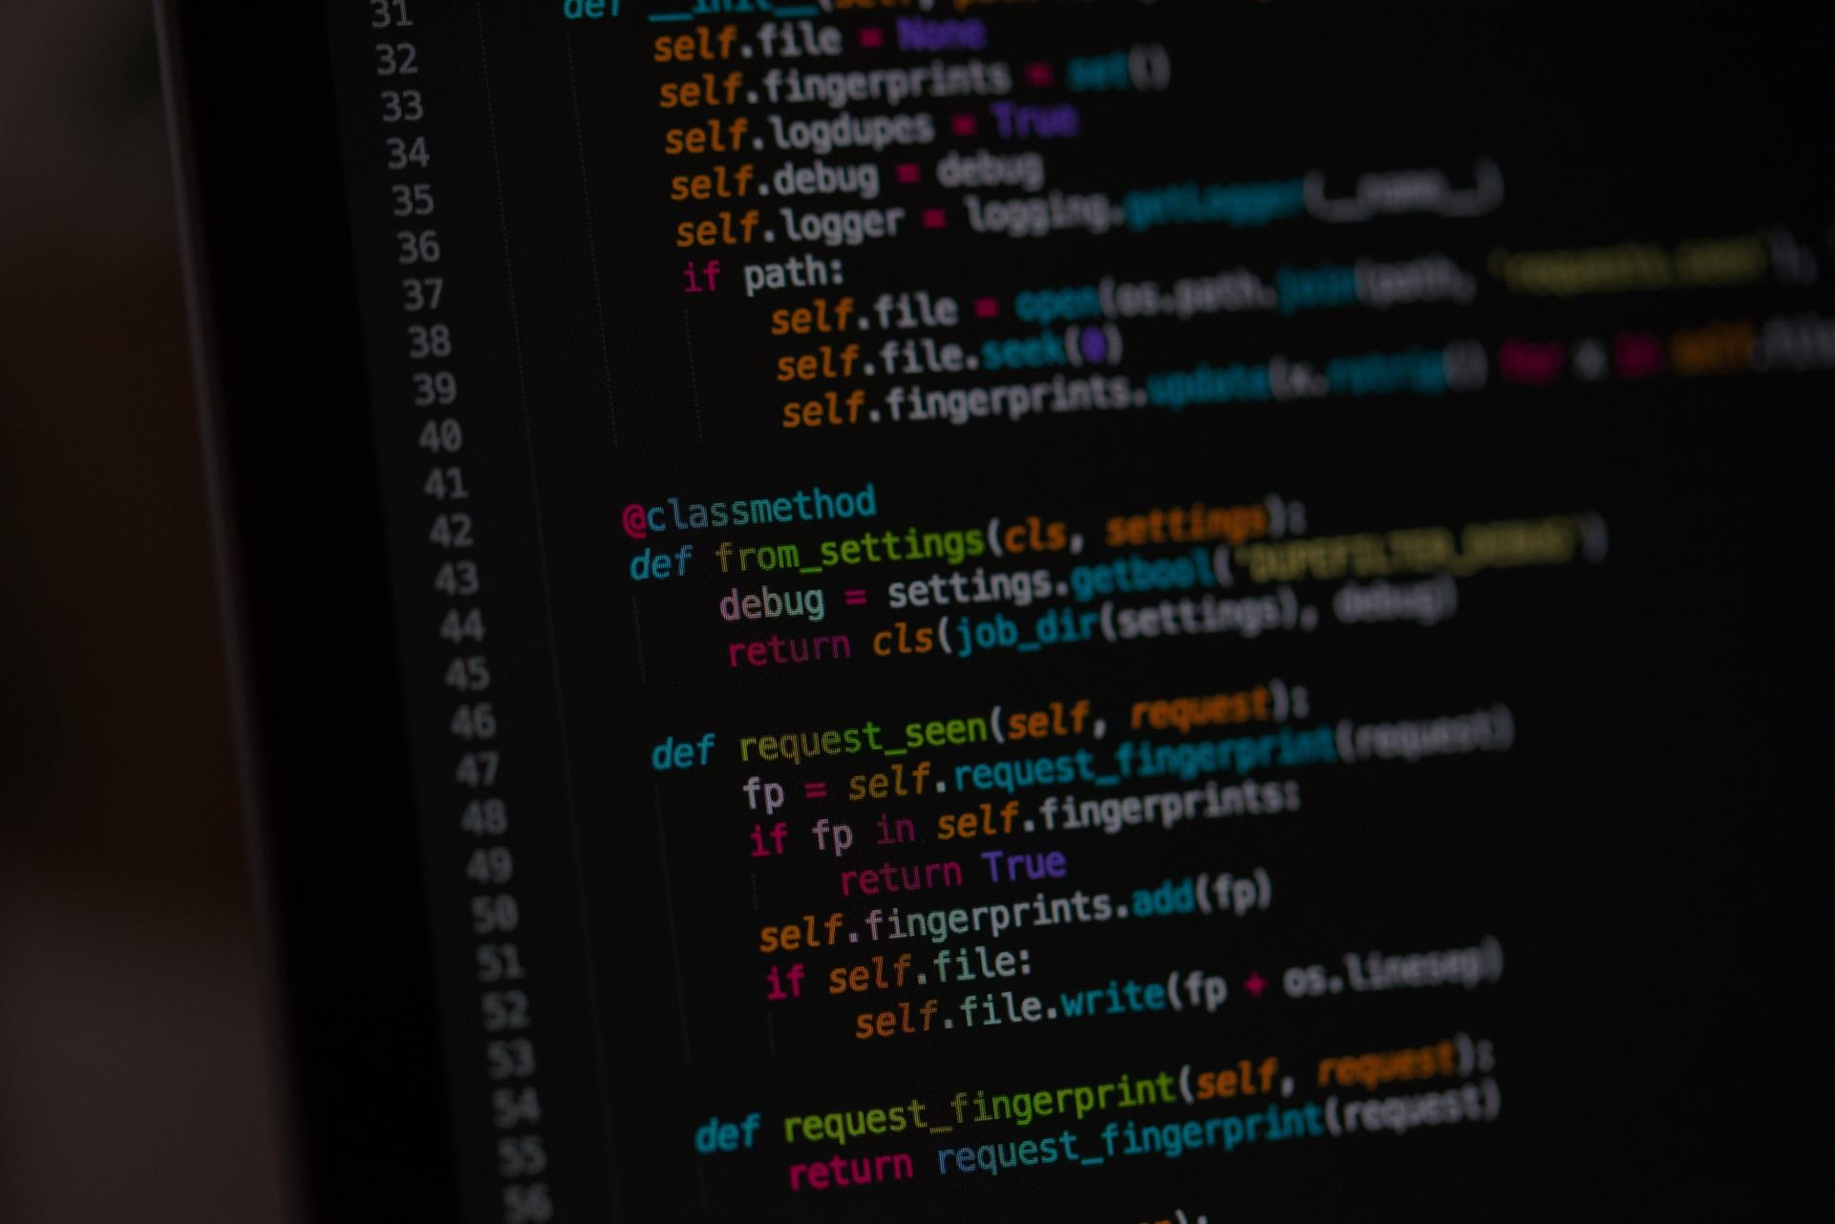
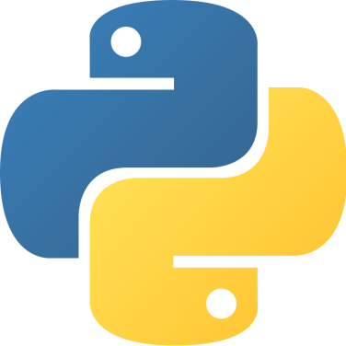

Introducción a Python orientado a ASD
01. Introducción
Evaristo Cuesta Guzmán 20/05/2021

Slide 2

1.1 Objetivos del curso
Introducción a Python orientado a ASD
En los últimos años, se ha identificado que cada vez es más necesario tener conocimientos de programación. Hay una demanda creciente de este conocimiento para:
Digitalización de procesos en ingeniería
Procesado de herramientas con alto volumen de datos
Automatización de tareas para aumento de la productividad
Mantenimiento predictivo de componentes mecánicos
Actualización de productos con sensorización y unidades de control lógicas
Y un largo etc…
Existen diferentes soluciones en el mercado para este tipo de tareas, destacando actualmente Python, debido a:
Ser de código abierto
Ser multiplataforma
Ser multiparadigma
Contener una extensa cantidad de librerías para facilitar el trabajo
Facilidad de uso y baja curva de aprendizaje
La programación aplicada a la ingeniería es mucho más de lo que se muestra en este curso básico.
Por esa razón y para asegurar una capacitación global de toda la división en la competencia clave en que se ha convertido el lenguaje Python, se ha diseñado el contenido de este curso con orientación 100% práctica.
Con este curso se pretende dar el primer para un posterior itinerario formativo de uso de este lenguaje dentro de la ingeniería.

Slide 3
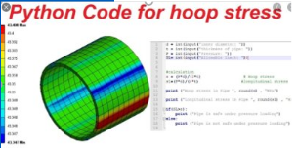
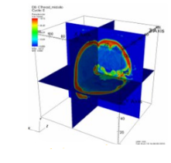





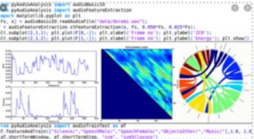
1.2 Ejemplos de digitalización en Ingeniería
Introducción a Python orientado a ASD
Cálculo estructural
Acceso a op2 de Nastran
Edición modelos de Catia para remachado automático
Machine Learning
Ej. Estudio entre temperatura del motor y vida del mismo
Representación gráfica avanzada
Automatización de procesos (demonios y scripting)
Análisis de señales
Conexión a base de datos y procesado

Slide 4
1.3 Historia de Python
Introducción a Python orientado a ASD
Creado por Guido van Rossum a finales de los 80
Influenciado por lenguajes como ABC, Pascal, C, Modula +2-3, Lisp.
Python 1.0 fue publicado en 1994
Python 2.0 fue publicado en 2000
Python 3.0 fue publicado en 2008
El nombre se debe a la afición de su creador por los humoristas Monty Python.
Se utiliza en campos de la computación como las matemáticas, bioinformática, computación gráfica, inteligencia artificial y machine learning.
Utilizado por empresas como NASA, NSA, Red Hat, Google, Yahoo, Dreamworks, Industrial Light & Magic

Slide 5
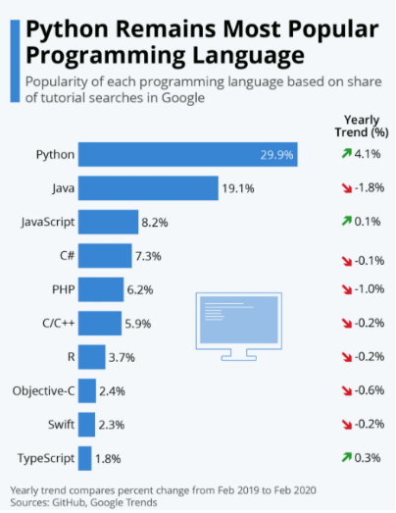
1.4 Características de Python
Introducción a Python orientado a ASD
Python es un lenguaje de programación interpretado cuya filosofía hace hincapié en la legibilidad de su código.
Se trata de un lenguaje de programación multiparadigma, ya que soporta parcialmente la orientación a objetos, programación imperativa y en menor medida, programación funcional.
Es un lenguaje fuertemente tipado.
Tipado dinámico
Es un lenguaje multiplataforma (GNU/Linux, BSD, MacOX, Windows, Solaris/SunOS, etc…)
Es un lenguaje multiarquitectura (x86, amd64, arm, ppc)
Potente y rápido
Curva de aprendizaje baja
Es open source
Tiene una gran comunidad detrás y hay mucha documentación
Gran cantidad de librerías científicas

